Slide 1
Ограничение и запреты
связанные с государственной гражданской службой
Мухин Олег Владиславович
студент группы Пд-41
ГБПОУ СО «ТПК»

Slide 2
Введение
Изучения ограничений и запретов, связанных с государственной гражданской службой, обусловлена необходимостью повышения эффективности государственного управления и усиления борьбы с коррупционными проявлениями
Цель: Анализ установленных ограничений и запретов для госслужащих, их значение и влияние.
Задачи:
Изучение нормативно-правовой базы.
Рассмотрение конкретных ограничений и запретов.
Анализ механизмов контроля и последствий нарушений.

Slide 3
Структура
01
02
03
Нормативно-правовая база
Ограничения для госслужащих
Запреты для госслужащих
Федеральный закон «О государственной гражданской службе РФ», Конституция, Кодекс этики.
Запрещено предпринимательство, управление коммерческими организациями, участие в политике, конфликты интересов.
Нельзя получать подарки, быть иностранным агентом, участвовать в забастовках, разглашать тайну, злоупотреблять служебным положением.
04
05
Механизмы контроля и профилактики
Последствия несоблюдения
Внутренний контроль, внешние надзорные органы, обучение и разъяснения.
Дисциплинарные, административные, уголовные санкции, репутационные и карьерные потери.

Slide 4
01
Нормативно-правовая база
Федеральный закон «О государственной гражданской службе РФ», Конституция, Кодекс этики.
Notes:
更多素材资源- B-lue-D-ragonfly- DESIGN

Slide 5
Нормативно-правовая база
Основные акты:
Федеральный закон «О государственной гражданской службе РФ».
Конституция РФ.
Кодекс этики и служебного поведения.
Назначение:
Обеспечение прозрачности.
Предотвращение конфликта интересов и коррупции

Slide 6
02
Ограничения для госслужащих
Запрещено предпринимательство, управление коммерческими организациями, участие в политике, конфликты интересов.
Notes:
更多素材资源- B-lue-D-ragonfly- DESIGN

Slide 7
Ограничения для госслужащих
Запрет на предпринимательскую деятельность.
Нельзя участвовать в управлении коммерческими организациями.
Ограничение на получение подарков.
Запрет на действия, создающие конфликт интересов.
Ограничения в политической деятельности.

Slide 8
03
Запреты для госслужащих
Нельзя получать подарки, быть иностранным агентом, участвовать в забастовках, разглашать тайну, злоупотреблять служебным положением.
Notes:
更多素材资源- B-lue-D-ragonfly- DESIGN

Slide 9
Запреты для госслужащих
Получение вознаграждений и подарков.
Выполнение функций иностранного агента.
Участие в забастовках.
Использование служебного положения в личных целях.
Разглашение государственной и служебной тайны.

Slide 10
04
Механизмы контроля и профилактики
Внутренний контроль, внешние надзорные органы, обучение и разъяснения.
Notes:
更多素材资源- B-lue-D-ragonfly- DESIGN

Slide 11
Механизмы контроля и профилактики
Внутренний контроль:
Комиссии по служебной этике.
Проверка деклараций о доходах.
Внешний контроль:
Прокуратура и другие надзорные органы.
Профилактика:
Обучение правовым нормам.
Консультации и разъяснительная работа.

Slide 12
05
Последствия несоблюдения
Дисциплинарные, административные, уголовные санкции, репутационные и карьерные потери.
Notes:
更多素材资源- B-lue-D-ragonfly- DESIGN

Slide 13
Последствия несоблюдения
Дисциплинарная ответственность: выговор, увольнение.
Административная ответственность: штрафы.
Уголовная ответственность: лишение свободы, крупные штрафы.
Репутационные потери: снижение доверия к госслужбе.
Карьерные последствия: лишение продвижения по службе.

Slide 14
ЗАКЛЮЧЕНИЕ
Соблюдение установленных норм играет ключевую роль в обеспечении прозрачности, объективности и доверия к государственной службе. Для усиления контроля и профилактики нарушений рекомендуется продолжать развивать механизмы внутреннего и внешнего надзора, а также повышать уровень правовой грамотности государственных служащих.

Slide 15
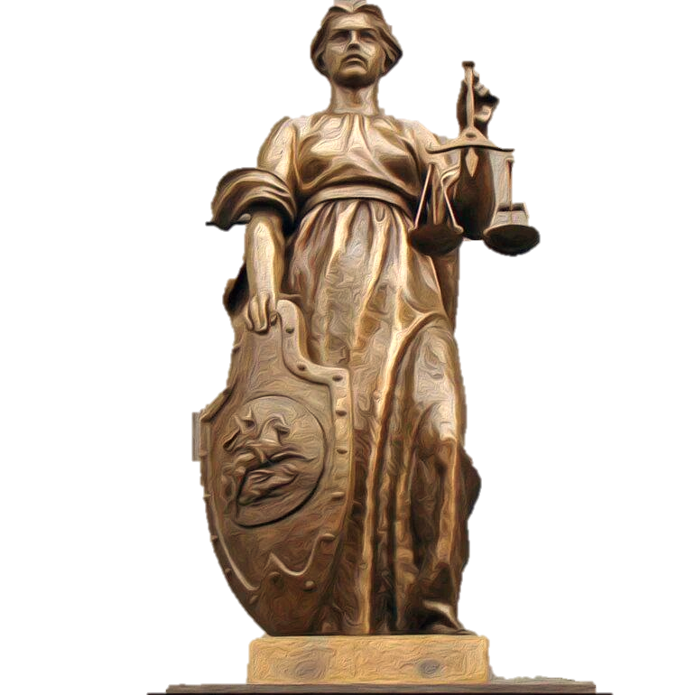
Благодарю за внимание!
С Уважением!
Студент группы Пд-41
Мухин Олег Владиславович
Под руководством преподавателя ГБПОУ СО “ТПК”: Шумраткин Д.В.

